Slide 1
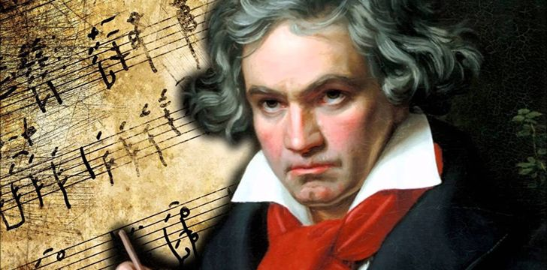
Ludwig van Beethoven(1770-1827)
Michaela Cicoňová 6.B

Slide 2
Obsah
Rodina
Štúdium
Tvorba
Choroba
Suveníry

Slide 3
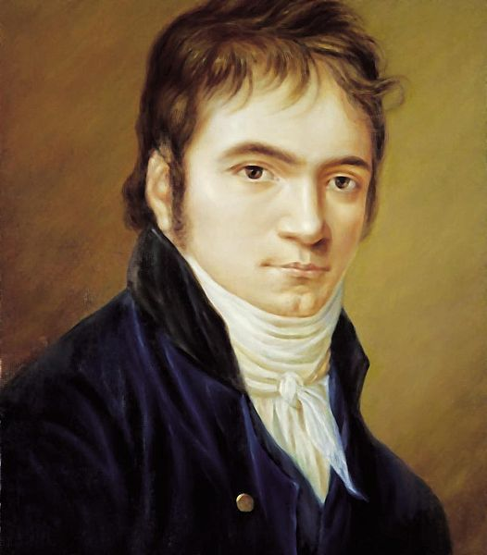
Jeho rodina
Jeho predkovia boli roľníci a remeselníci.
Slovo VAN v jeho mene dokazuje na pôvod jeho rodiny.
Starý otec mal rovnaké meno a organizoval orchester.
Jeho otec bol alkoholik a mama bola často chorá.
Otec ho nútil trénovať až do večera.
Zo 6 deti prežili 2 medzi ktorými bol aj on.
Na fotke má približne 18 rokov.

Slide 4
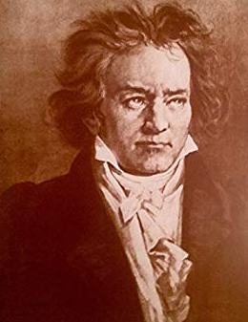
štúdium
Odišiel študovať do Viedne.
Musel sa vrátiť, keďže jeho matka bola veľmi chorá.
Ako vysokú školu si zvolil univerzitu v Bonne.
Vo veku 22 rokov sa vrátil do Viedne.

Slide 5
TVORBA
Z jeho diela vyniká hlavne: 9 symfónií, najmä 3. symfónia Es dur Eroica, 5. c mol Osudová, 6. F dur Pastorálna, 9. symfónia d mol so záverečným zborom na Schillerovu Ódu na radosť.
Skomponoval 5 koncertov pre klavír, Koncert pre husle a orchester D dur a veľa ďalších sonát...

Slide 6
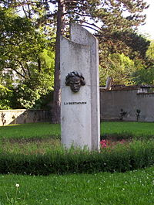
Choroba
Trpel hluchotou, ktorá ho veľmi obmedzovala.
Keď mal 30 rokov zistili mu otosklerózu.
Kvôli tejto chorobe úplne ohluchol vo veku 49
rokov.
Po jeho smrti v roku 1872 bola uskutočnená
pitva no nič sa nezistilo.
Pravdepodobne zomrel na otravu alkoholom.

Slide 7
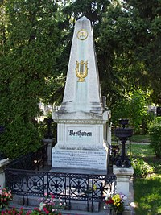
Hrobka
Na jeho pohrebe bolo viac ako 20 000 ľudí.
Pochovaný je na Viedenskom cintoríne
Zentralfriedhof.
Rakúska armáda dávala pozor počas pohrebu.

Slide 8
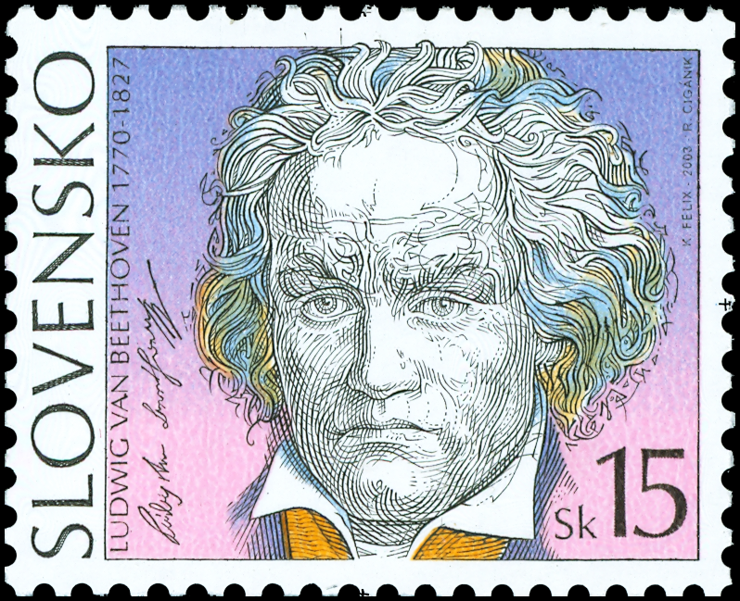
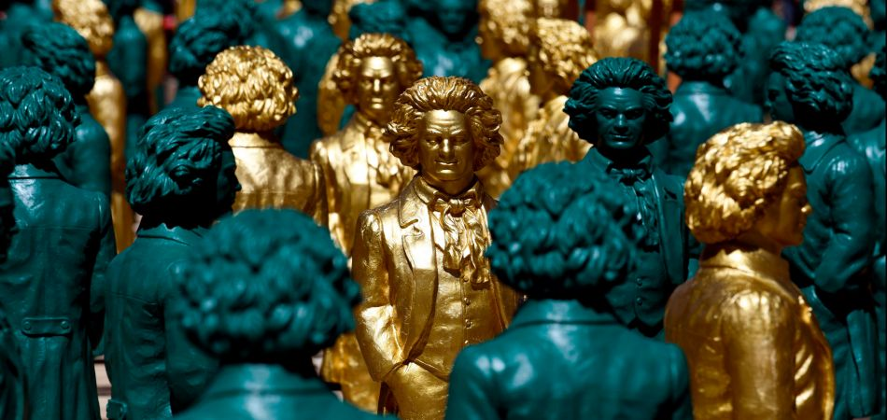
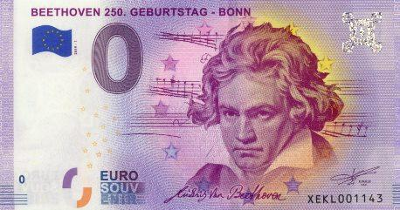
Suveníry
Z úcty k tomuto skladateľovi vzniklo niekoľko
suvenírov.

Slide 9
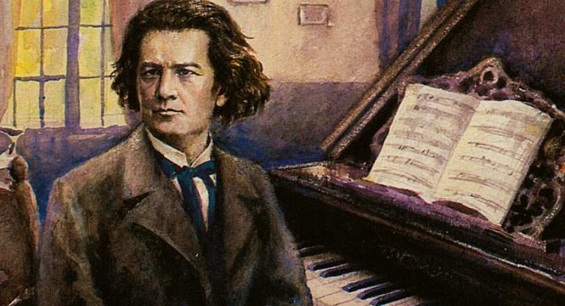
Zdroj
https://sk.wikipedia.org/wiki/Ludwig_van_Beethoven
https://referaty.centrum.sk/prakticke-pomocky/zivotopisy/54804/beethoven-zivotopis

Slide 10
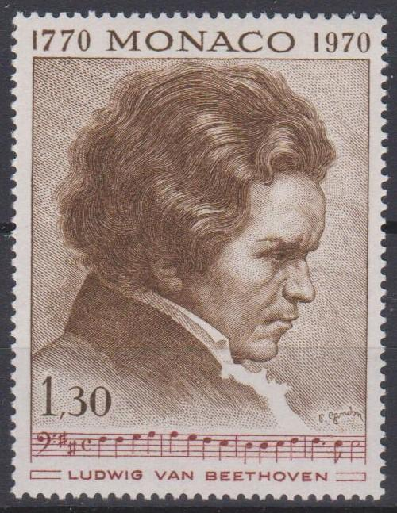
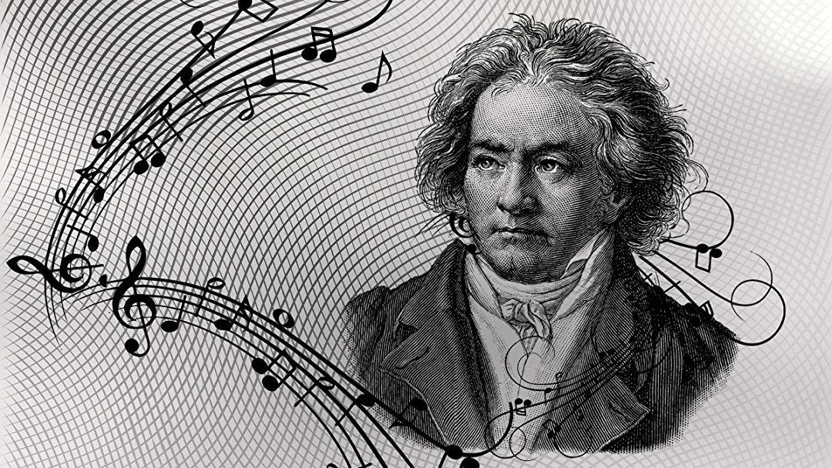
Ďakujem za pozornosť

